Slide 1
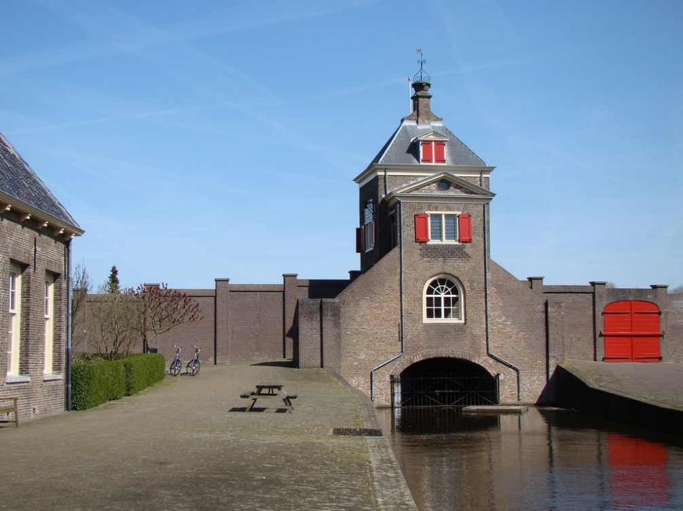
Spelling

Slide 2
Werkwoordspelling

Slide 3
De tegenwoordige tijd (nu)
In de tegenwoordige tijd is de vraag die ik mezelf stel: Schrijf ik wel of geen -t?
De regels:
1 Hij, zij en het krijgen altijd een -t.
hij fietst, Tim vindt, de computer downloadt
2 Je en jij krijgen een -t als ze voor de persoonsvorm staan.
jij fietst, je vindt, fiets jij, vind je, download je
Let op: downloadt je vader dat bestand? Je vader = hij.
3 In alle andere gevallen schrijf je geen -t. \
ik fiets, vind ik, wij downloaden, relaxen Linda en Anne
Gebruik bij twijfel het werkwoord lopen of smurfen.
https://www.youtube.com/watch?v=QdAz5W-87CE

Slide 4
Uitzonderingen: onregelmatige werkwoorden
hebben
zijn
willen → hij wil, de koningin wil, het wil niet lukken
mogen → ik mag, jij mag, hij mag, zij mag, het mag
kunnen → ik kan, jij kan, jij kunt, hij kan, zij kan, het kan
zullen → ik zal, jij zal, jij zult, hij zal, zij zal, het zal

Slide 5
De verleden tijd
De regels:
1 Schrijf wat je hoort.
wij stonden, hij stond, ze werden, Carola werd
Schrijf –te of –de achter de ik-vorm als het om één persoon gaat.
hij fietste, je vader wachtte, Tim rende, ik antwoordde
Schrijf –ten of –den (achter de ik-vorm) als het om meer personen gaat.
wij fietsten, de ouders wachtten, jullie renden, zij antwoordden

Slide 6
De voltooide tijd
Voor de voltooide tijd heb je de werkwoorden ‘hebben’ en ‘zijn’ nodig.
Ik heb gewerkt.
Ik ben naar mijn stage gegaan.
Regels:
1 Schrijf wat je hoort.
gezongen, gedaan, gevonden
2 Verleng het woord. Denk aan de verleden tijd.
Hoor je een d, dan schrijf je een d.
beantwoord/t → beantwoordde → beantwoord
gecrashd/t → crashte → gecrasht

Slide 7
Je mooiste herinnering
Beschrijf in ongeveer vijf regels je mooiste herinnering
Gebruik alleen de verleden en de voltooide tijd.

Slide 8
Bijvoeglijke naamwoorden
Bijvoeglijke naamwoorden hebben hun eigen regels. Bijvoeglijk naamwoorden van werkwoorden schrijf je zo kort mogelijk.
aangebrande, verlengde, verbrande, vergrote, verbrede
Maar: de gebraden kip, omdat het voltooid deelwoord met –en eindigt. Dan schrijf je het hele voltooid deelwoord.

